Slide 1
Instituto de Historia y Cultura Militar Rodrigo Martínez-Val Peñalosa
16 de septiembre de 2026 Grandes vuelos
Grandes vuelos de la aviación española
Rodrigo Martínez-Val Peñalosa
Profesor Emérito de Cálculo de Aviones
Universidad Politécnica de Madrid

Slide 2
Instituto de Historia y Cultura Militar Rodrigo Martínez-Val Peñalosa
16 de septiembre de 2026 Grandes vuelos
CONTENIDO
    Introducción
    El prodigioso año 1909
    Pioneros de la edad dorada
    Grandes vuelos españoles
    Otros vuelos notables españoles
    Epílogo

Slide 3
Instituto de Historia y Cultura Militar Rodrigo Martínez-Val Peñalosa
16 de septiembre de 2026 Grandes vuelos
EL PRODIGIOSO AÑO 1909
    Los Wright en Europa
    Bleriot cruza el Canal de la Mancha
    Antonio Fernández vuela en Niza
    Semana de aviación de Champagne
    Brunet y Olivert 1er vuelo en Paterna
    Exp. Intl. Navegación Aérea de París

Slide 4
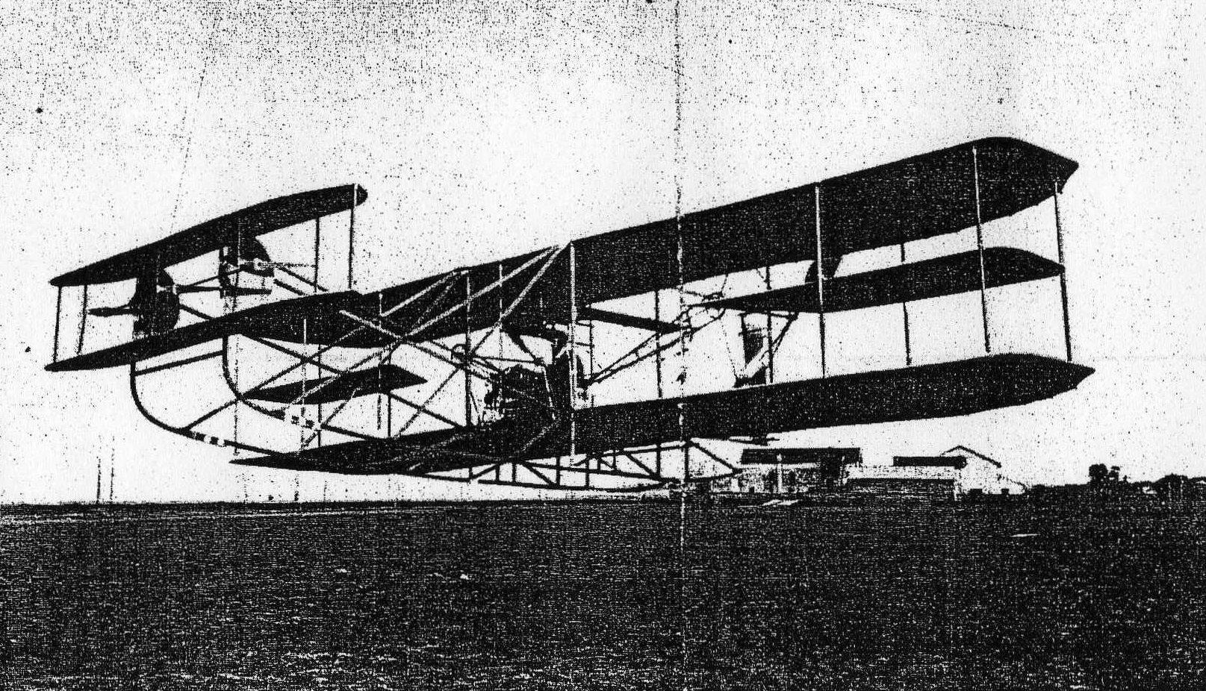
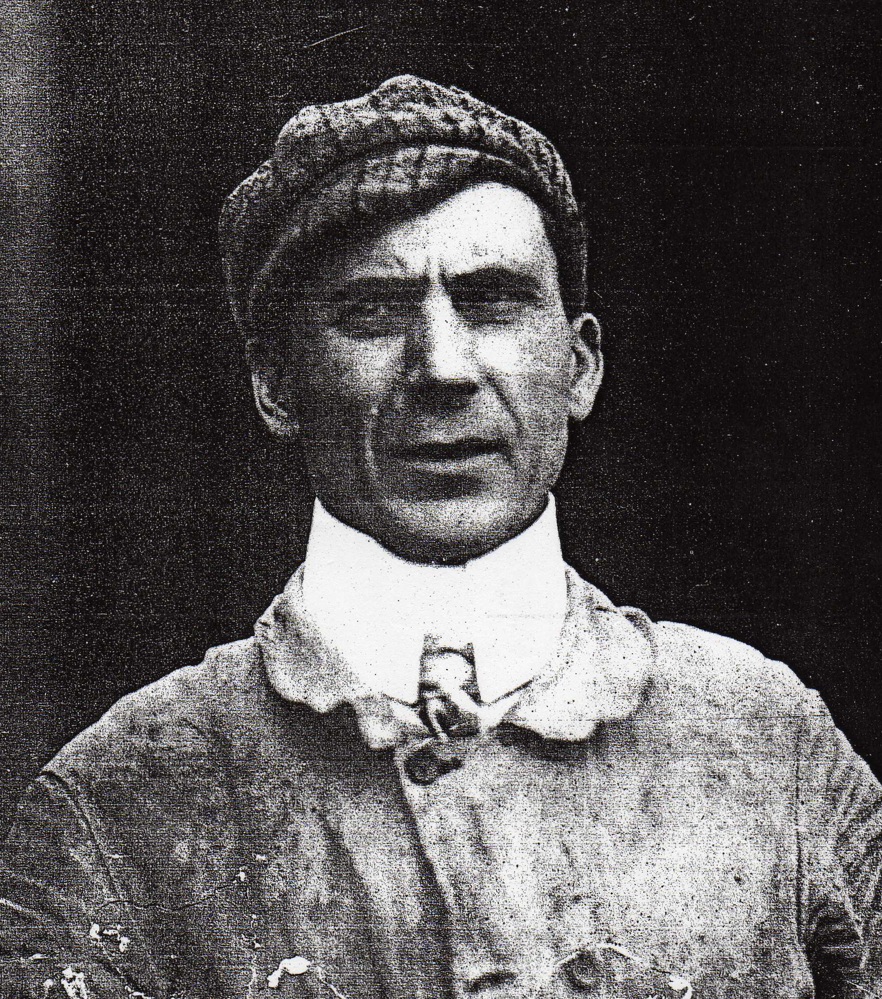
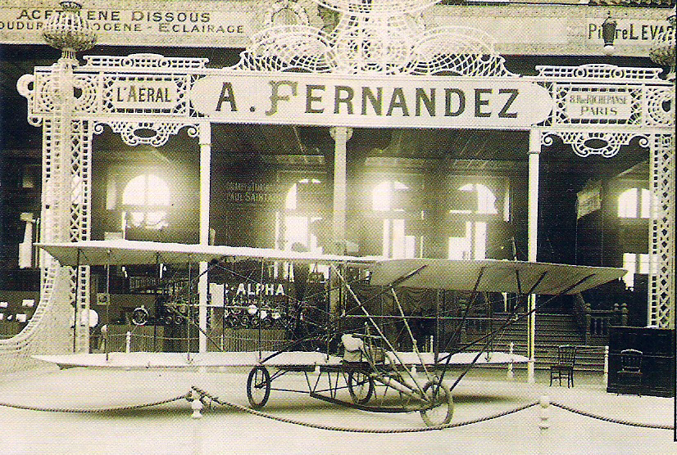
Instituto de Historia y Cultura Militar Rodrigo Martínez-Val Peñalosa
16 de septiembre de 2026 Grandes vuelos
ANTONIO FERNÁNDEZ SANTILLANA

Slide 5
Instituto de Historia y Cultura Militar Rodrigo Martínez-Val Peñalosa
16 de septiembre de 2026 Grandes vuelos
PIONEROS DE LA EDAD DORADA
    1919 Reed (Atlántico Norte)
    1919 Alcock y Brown (Atlántico Norte)
    1920 Van Ryneveld y Brand (África)
    1922 Coutinho y Cabral (Atlántico Sur)
    1924 Nelson y Harding (Vuelta al mundo)
    1927 Lindbergh (Atlántico Norte)
    1928 Kingsford-Smith (Pacífico)
    1930 Costes y Bellonte (Atlántico Norte)
    1930 Italo Balbo (Atlántico Sur)
    1932 Amelia Earhart (Atlántico Norte)

Slide 6
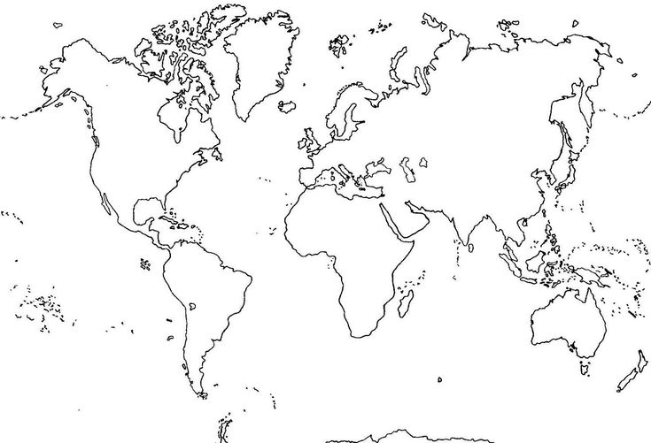
Instituto de Historia y Cultura Militar Rodrigo Martínez-Val Peñalosa
16 de septiembre de 2026 Grandes vuelos
PIONEROS DE LA EDAD DORADA

Slide 7
Instituto de Historia y Cultura Militar Rodrigo Martínez-Val Peñalosa
16 de septiembre de 2026 Grandes vuelos
GRANDES VUELOS ESPAÑOLES
    1926 Plus Ultra
    1926 Escuadrilla Elcano
    1926 Patrulla Atlántida
    1929 Jesús del Gran Poder
    1930 Récords de Rodríguez y Haya
    1933 Vuelo del Ciudad de Manila
    1933 Cuatro Vientos
    1935 Vuelo del Santander

Slide 8
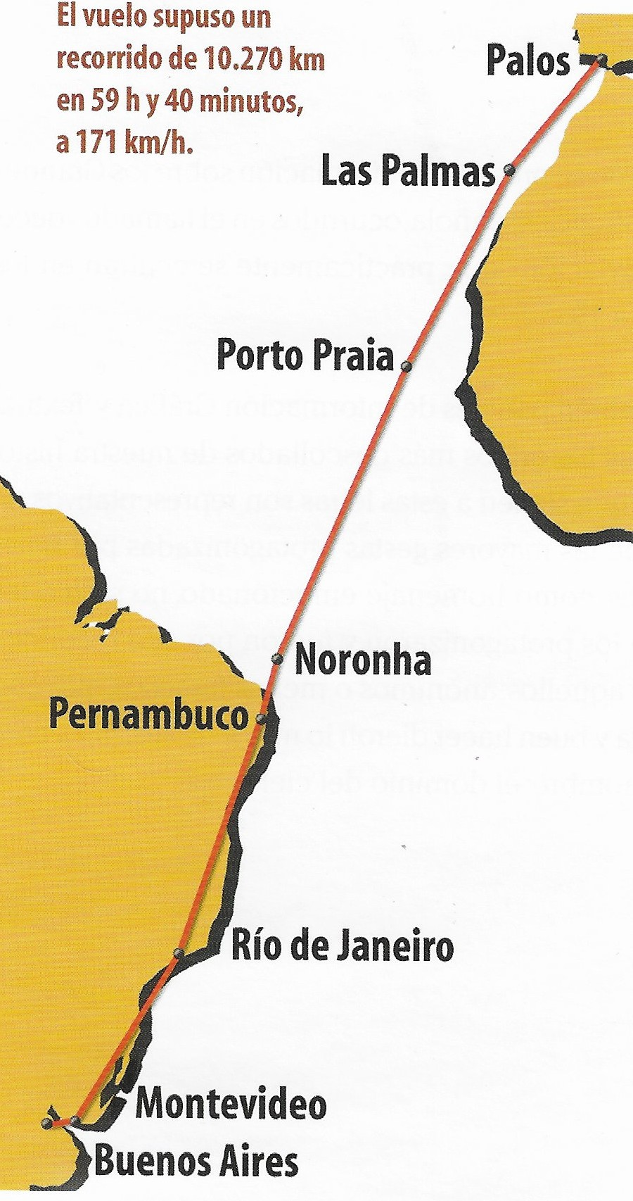
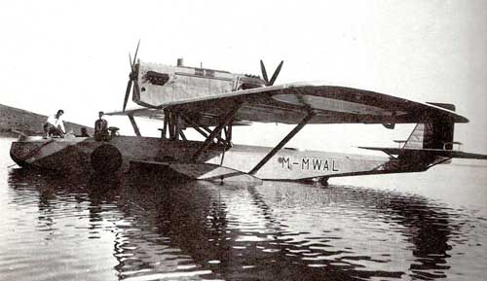
VUELO DEL PLUS ULTRA (ene-feb 1926)
Ramón Franco
Julio Ruiz de Alda
Juan Manuel Durán
Pablo Rada
Dornier Wal
Recife

Slide 9
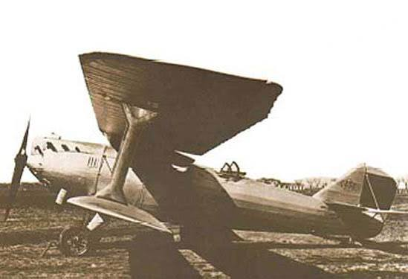
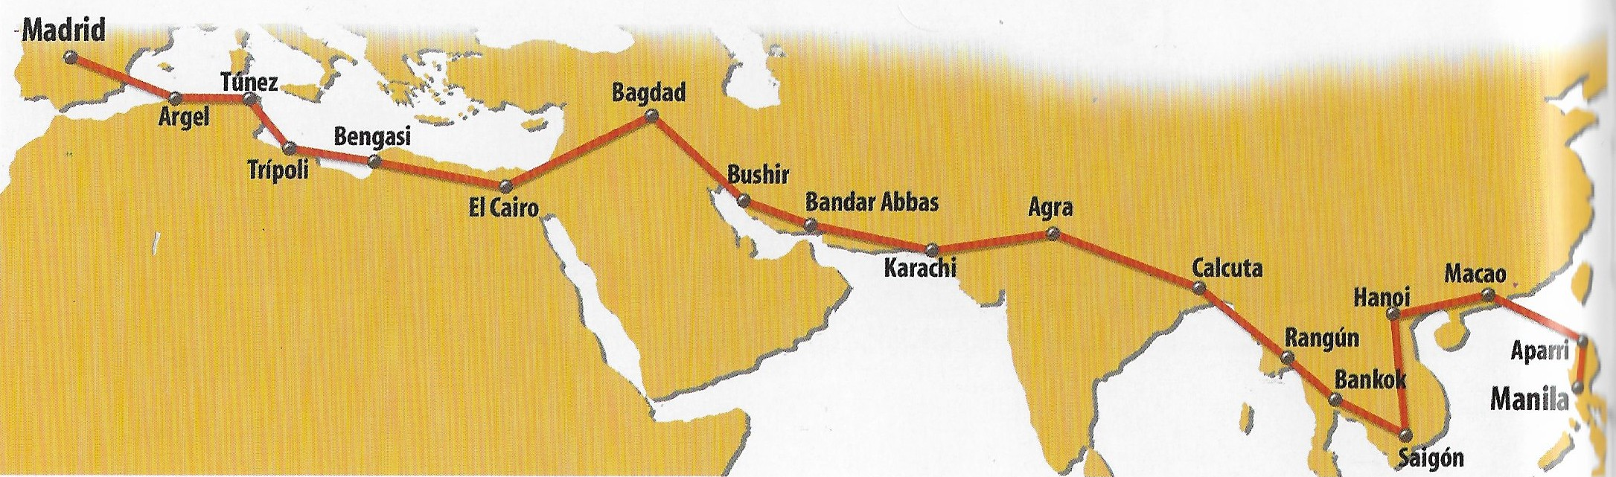
ESCUADRILLA ELCANO (abr-mayo 1926)
Martínez Esteve y Calvo
González Gallarza y Arozamena
Lóriga Taboada y Pérez Sánchez
Breguet XIX

Slide 10
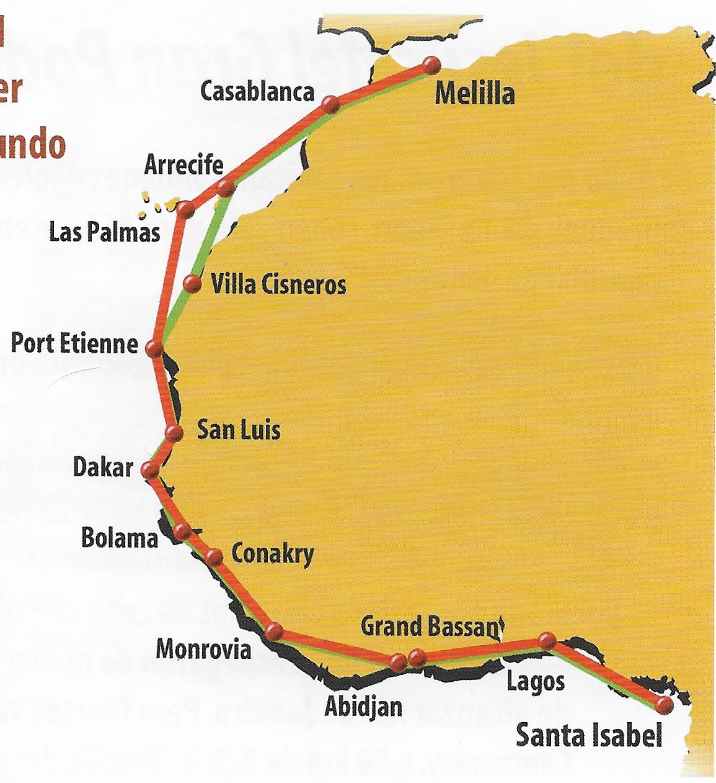
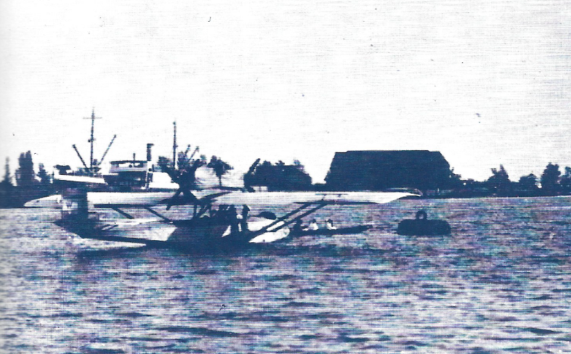
PATRULLA ATLÁNTIDA (dic 1926)
Llorente, Vives, Navarro, Naranjo
Mtz Merino, Llorente, Grande, Quesada
Rubio Gª, Jiménez, Cañete, Madariaga
Dornier Wal

Slide 11
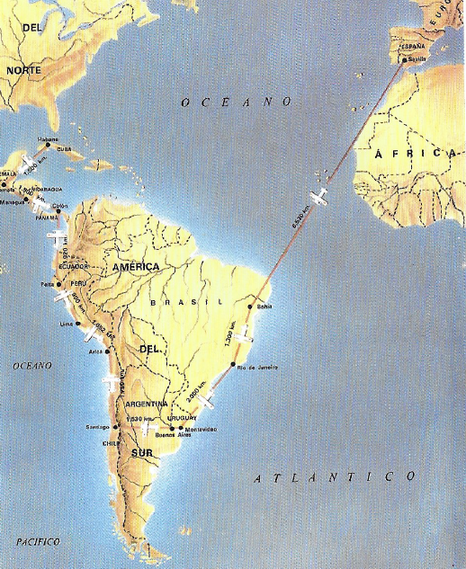
JESÚS DEL GRAN PODER (marzo 1929)
Ignacio Jiménez Martín
Francisco Iglesias
Breguet XIX TR

Slide 12
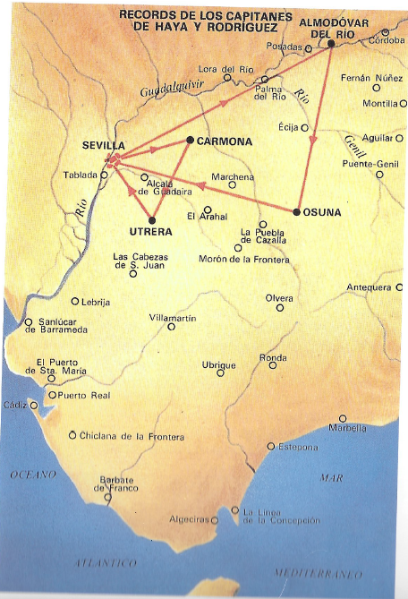
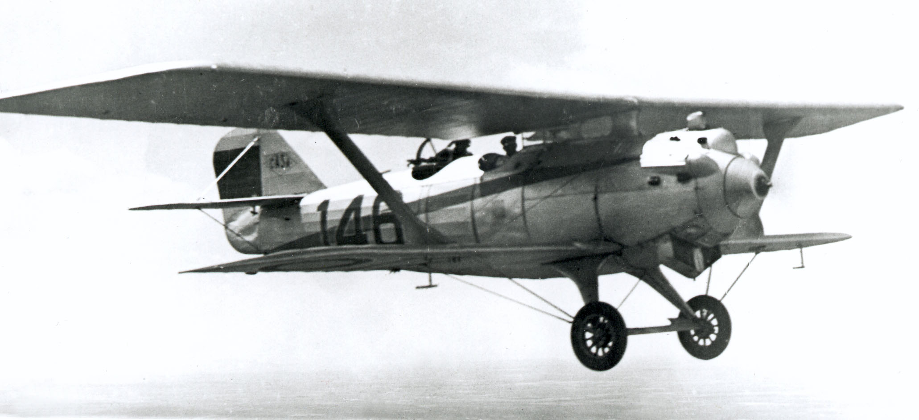
TRES RÉCORDS DE LA FAI (oct 1930)
Cipriano Rodríguez
Carlos de Haya
Velocidad sobre 5000 km
Velocidad sobre 2000 km sin carga
Velocidad sobre 2000 km con 500 kg
Breguet XIX

Slide 13
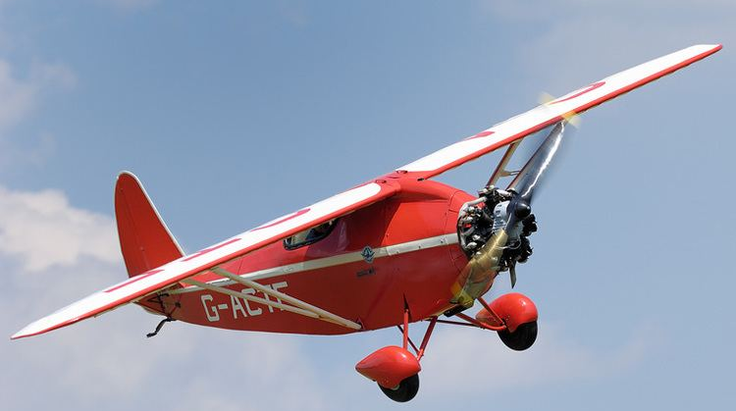
VUELO DEL CIUDAD DE MANILA (mar-abr 1933)
Jorge Rein Loring
Comper Swift

Slide 14
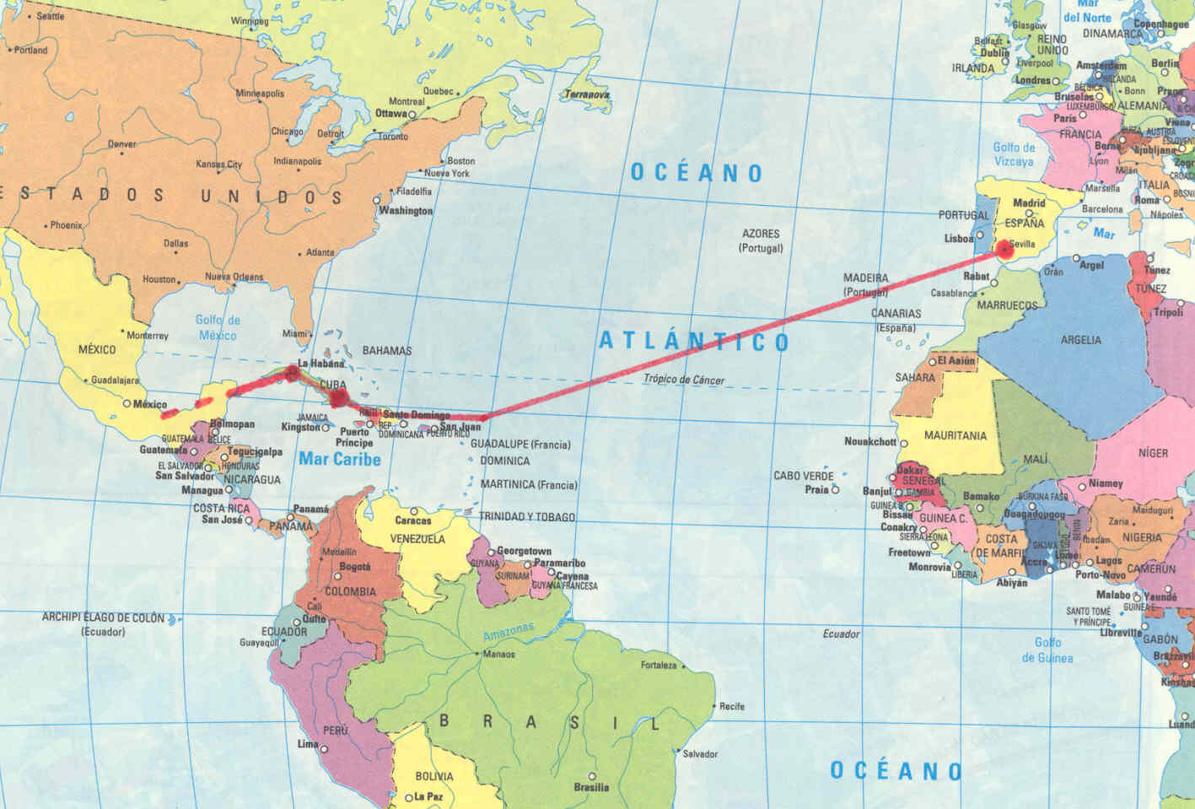
CUATRO VIENTOS (jun 1933)
Mariano Barberán y Joaquín Collar

Slide 15
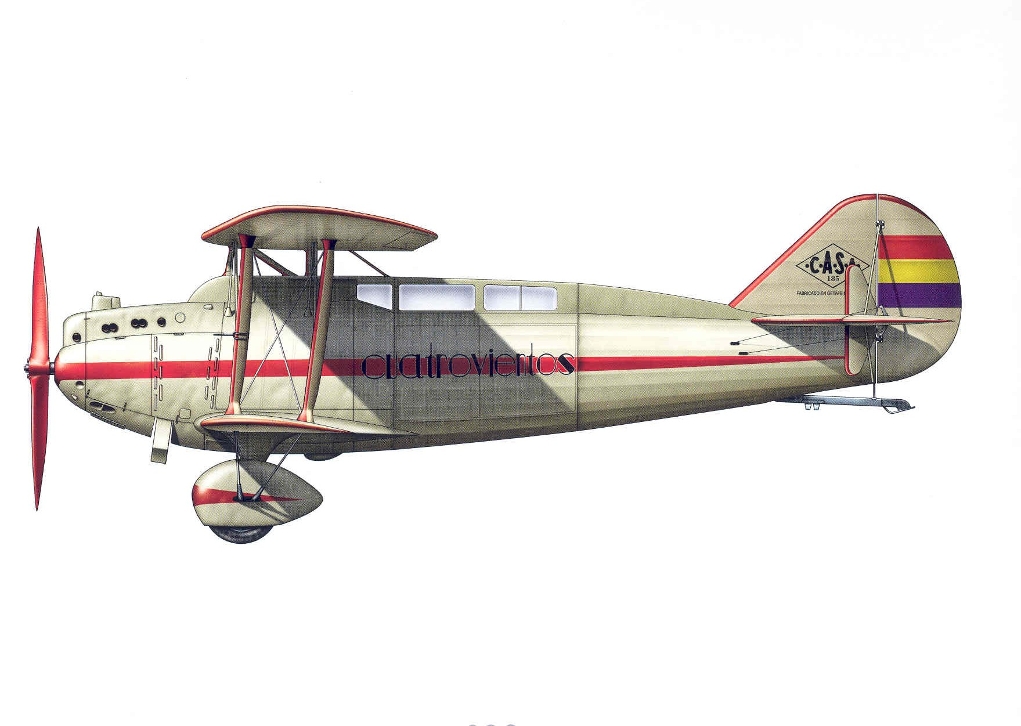
CUATRO VIENTOS (jun 1933)
Breguet XIX Super TR

Slide 16
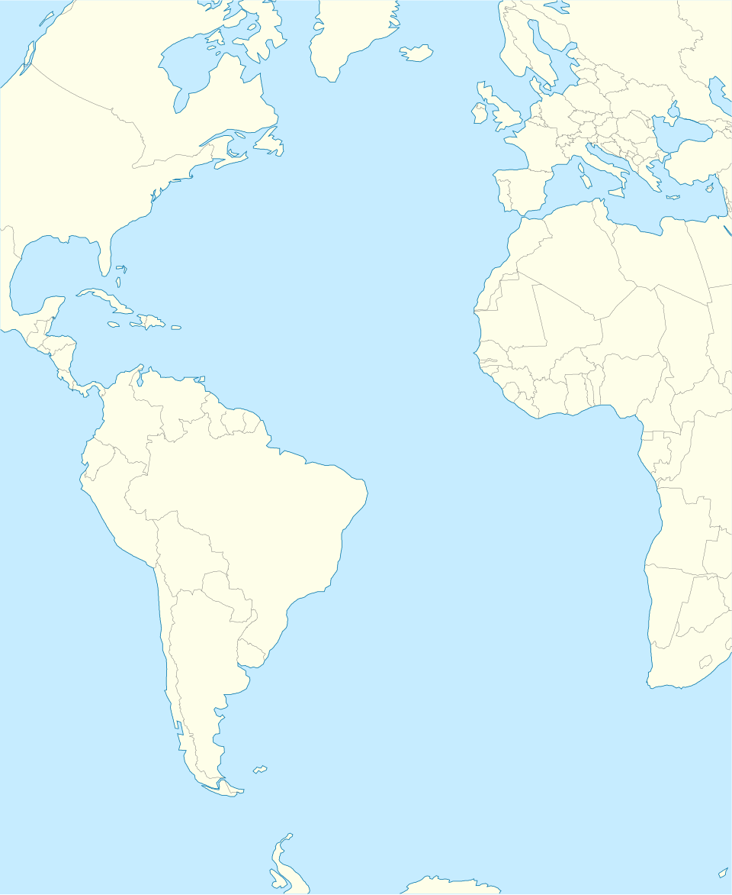
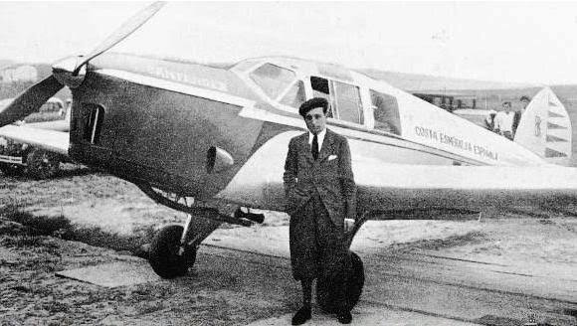
VUELO DEL SANTANDER (mayo-sept 1935)
Ignacio Pombo
British Klemm Eagle 2

Slide 17
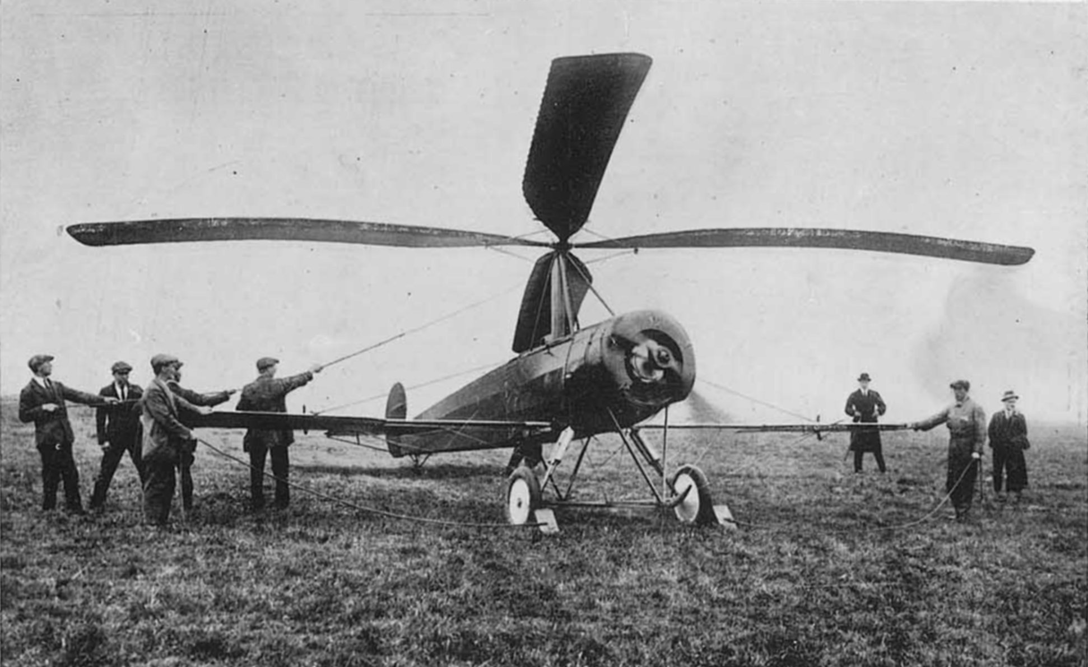
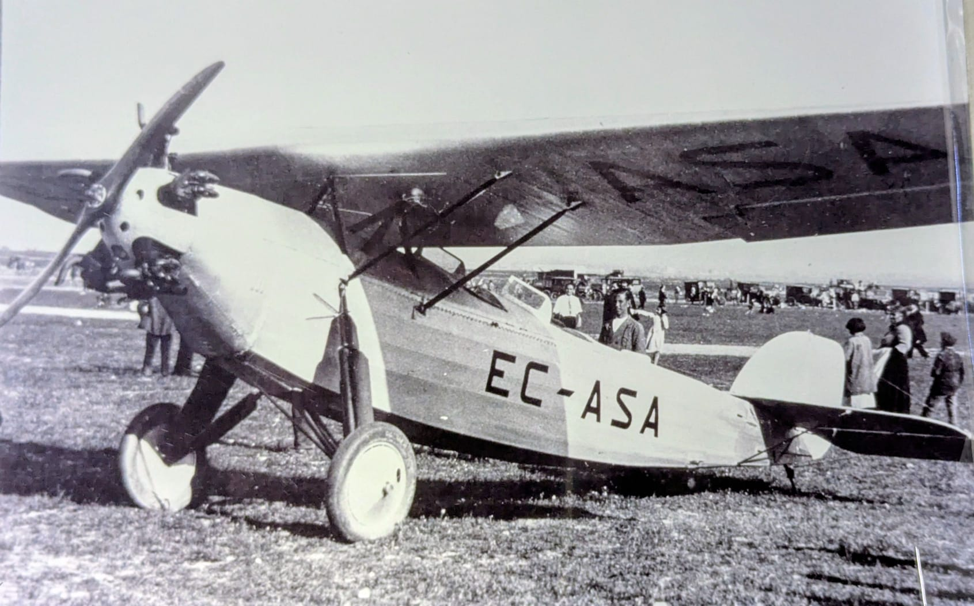
Instituto de Historia y Cultura Militar Rodrigo Martínez-Val Peñalosa
16 de septiembre de 2026 Grandes vuelos
OTROS VUELOS NOTABLES
    Desarrollo del autogiro (Juan de La Cierva)
    Sevilla-Bata (1931, Rodríguez y Haya)
    Madrid-Manila (1932, Fernando Rein Loring)
    Barcelona-Sahara-Barcelona (1934, Ramón Torres)
    Barcelona-Bata (1936, JM Carreras y L Fornés)
    Madrid-Santa Isabel (1936, Lorenzo Richi)

Slide 18
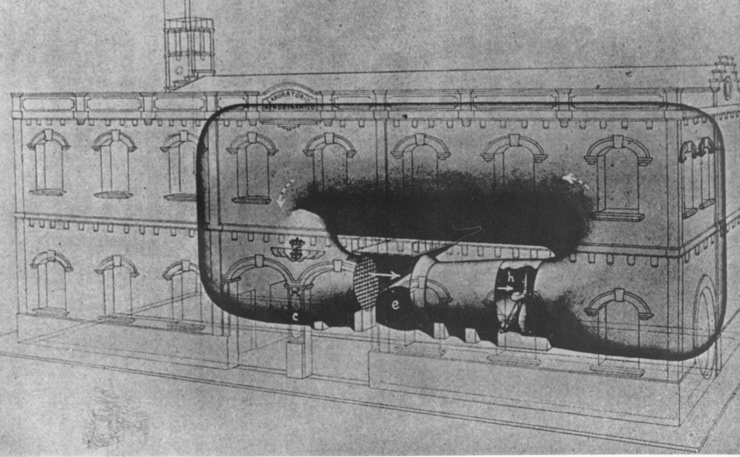
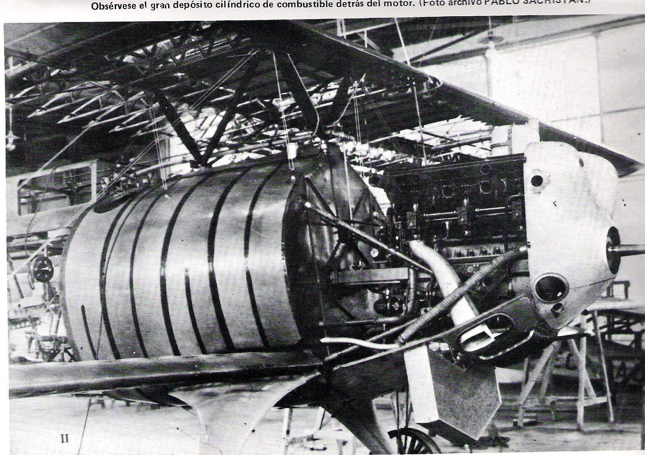
EPÍLOGO. CUATRO VIENTOS (junio, 1933)
Preparativos al máximo nivel
Ensayos de maquetas en túnel aerodinámico
Diseño y construcción de un enorme depósito de combustible

Slide 19
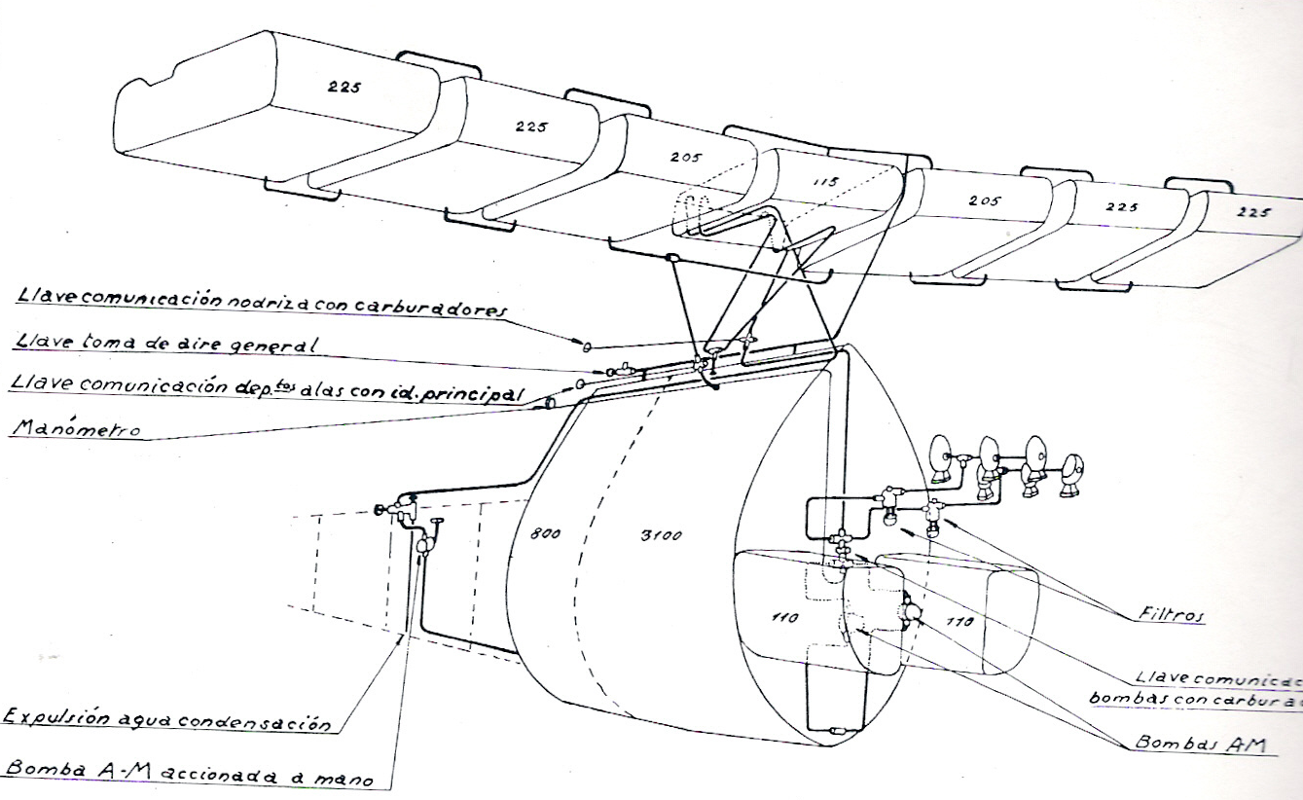
CUATRO VIENTOS (junio, 1933)
El sistema de combustible

Slide 20
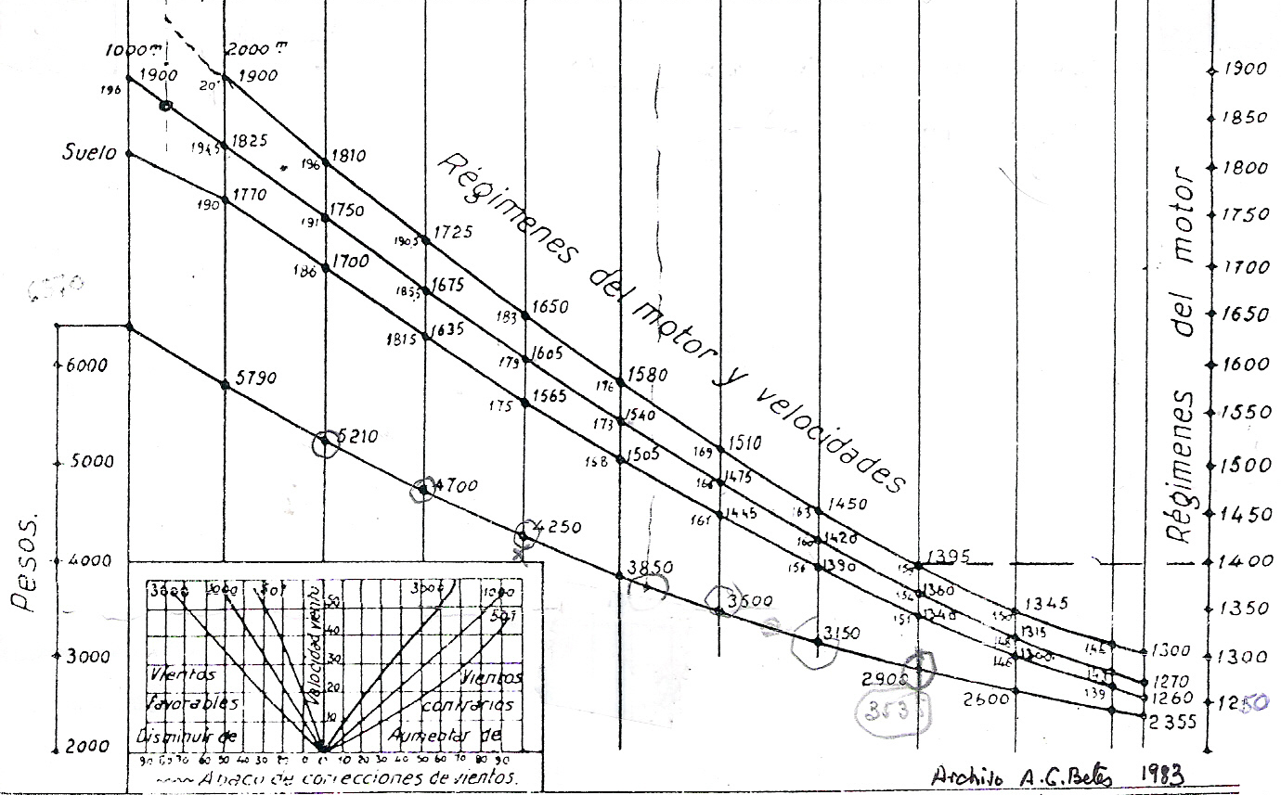
CUATRO VIENTOS (junio, 1933)
Cuadro de marcha, 1

Slide 21
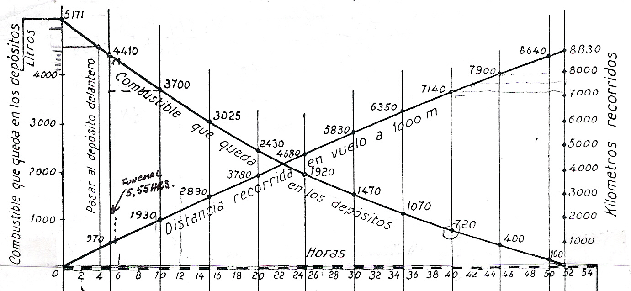
CUATRO VIENTOS (junio, 1933)
Cuadro de marcha, 2

Slide 22
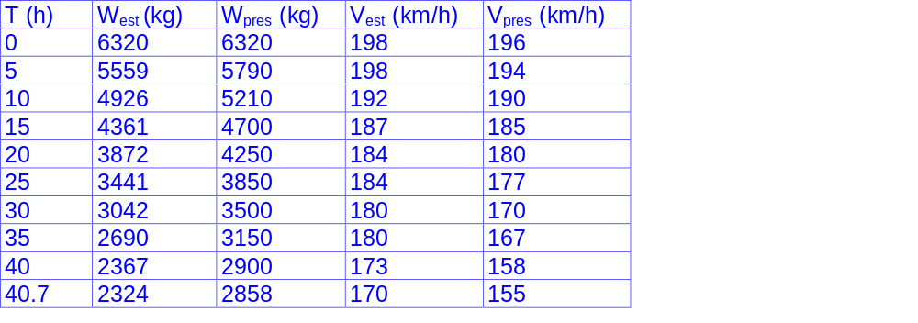
CUATRO VIENTOS (junio, 1933)
Pesos y velocidades previstas en 1933 y estimadas en estudio de 2003

Slide 23
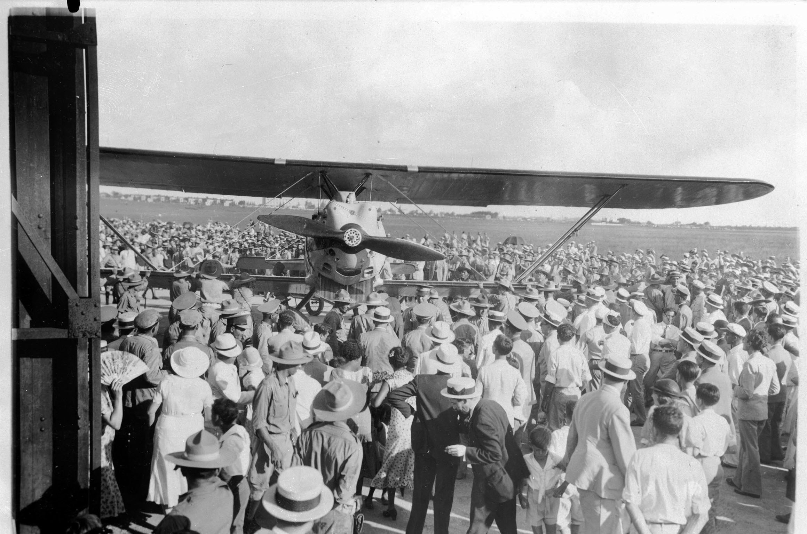
CUATRO VIENTOS (junio, 1933)
Llegada a La Habana

Slide 24
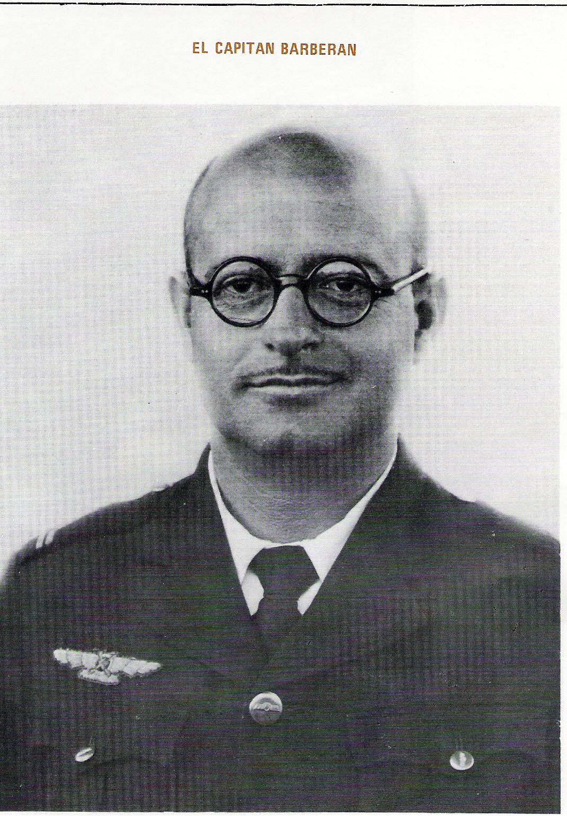
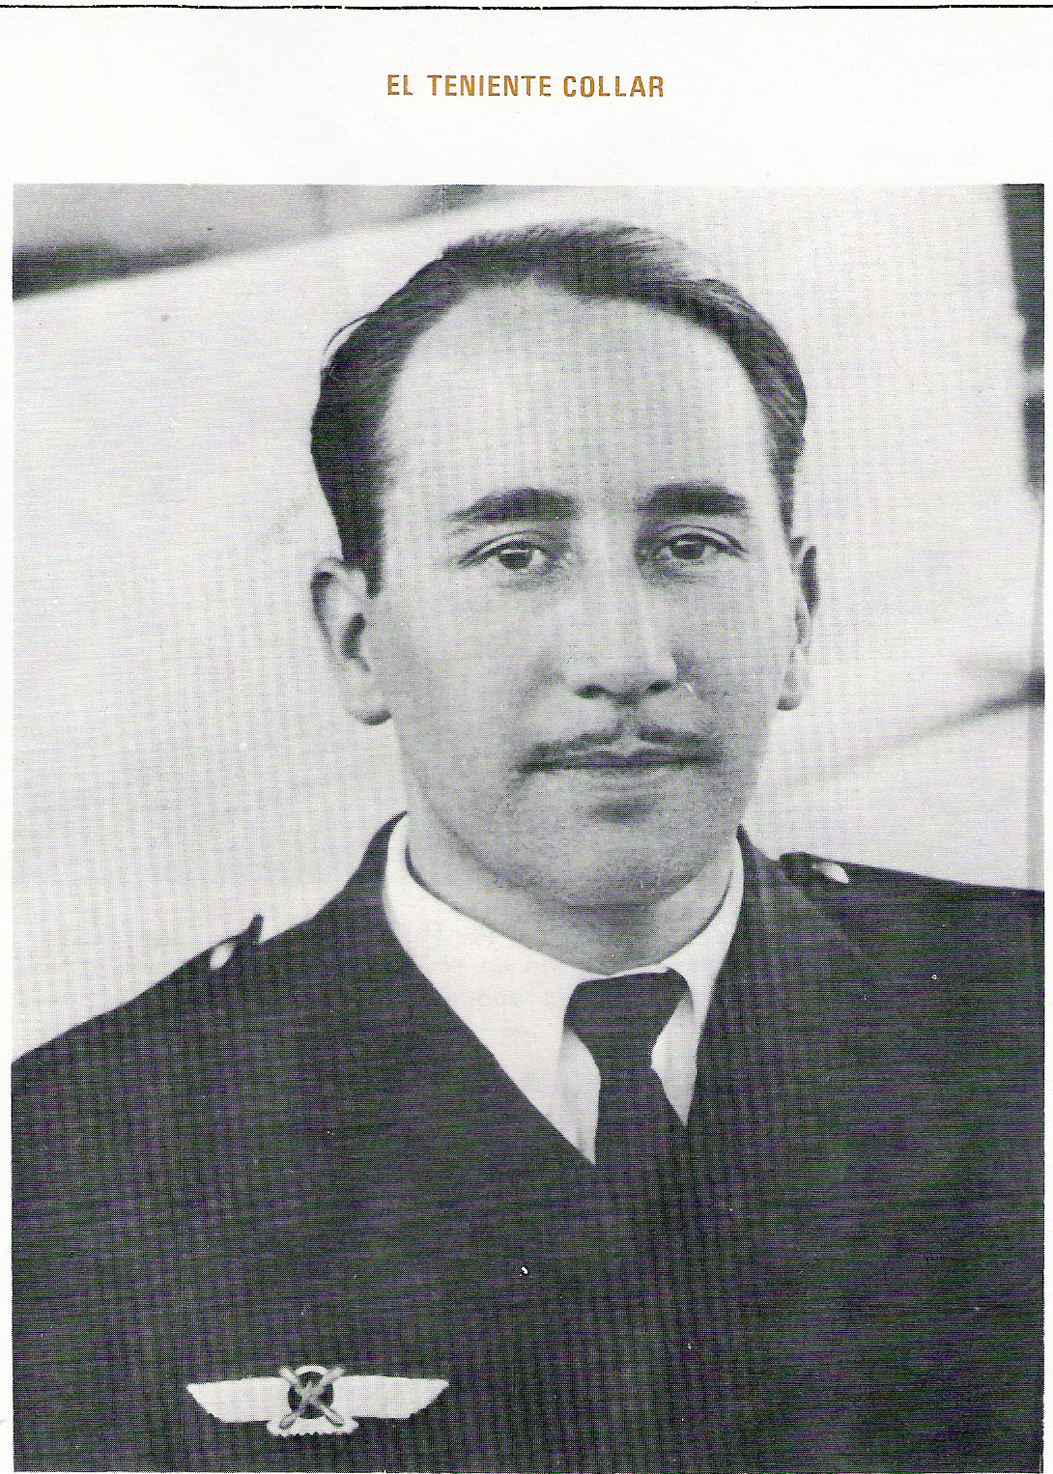
CUATRO VIENTOS (junio, 1933)

Slide 25
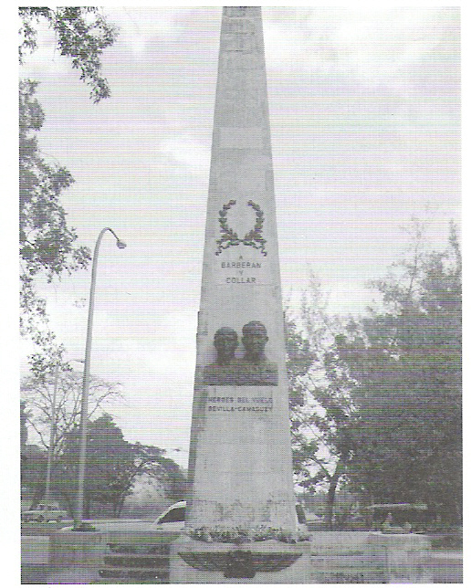
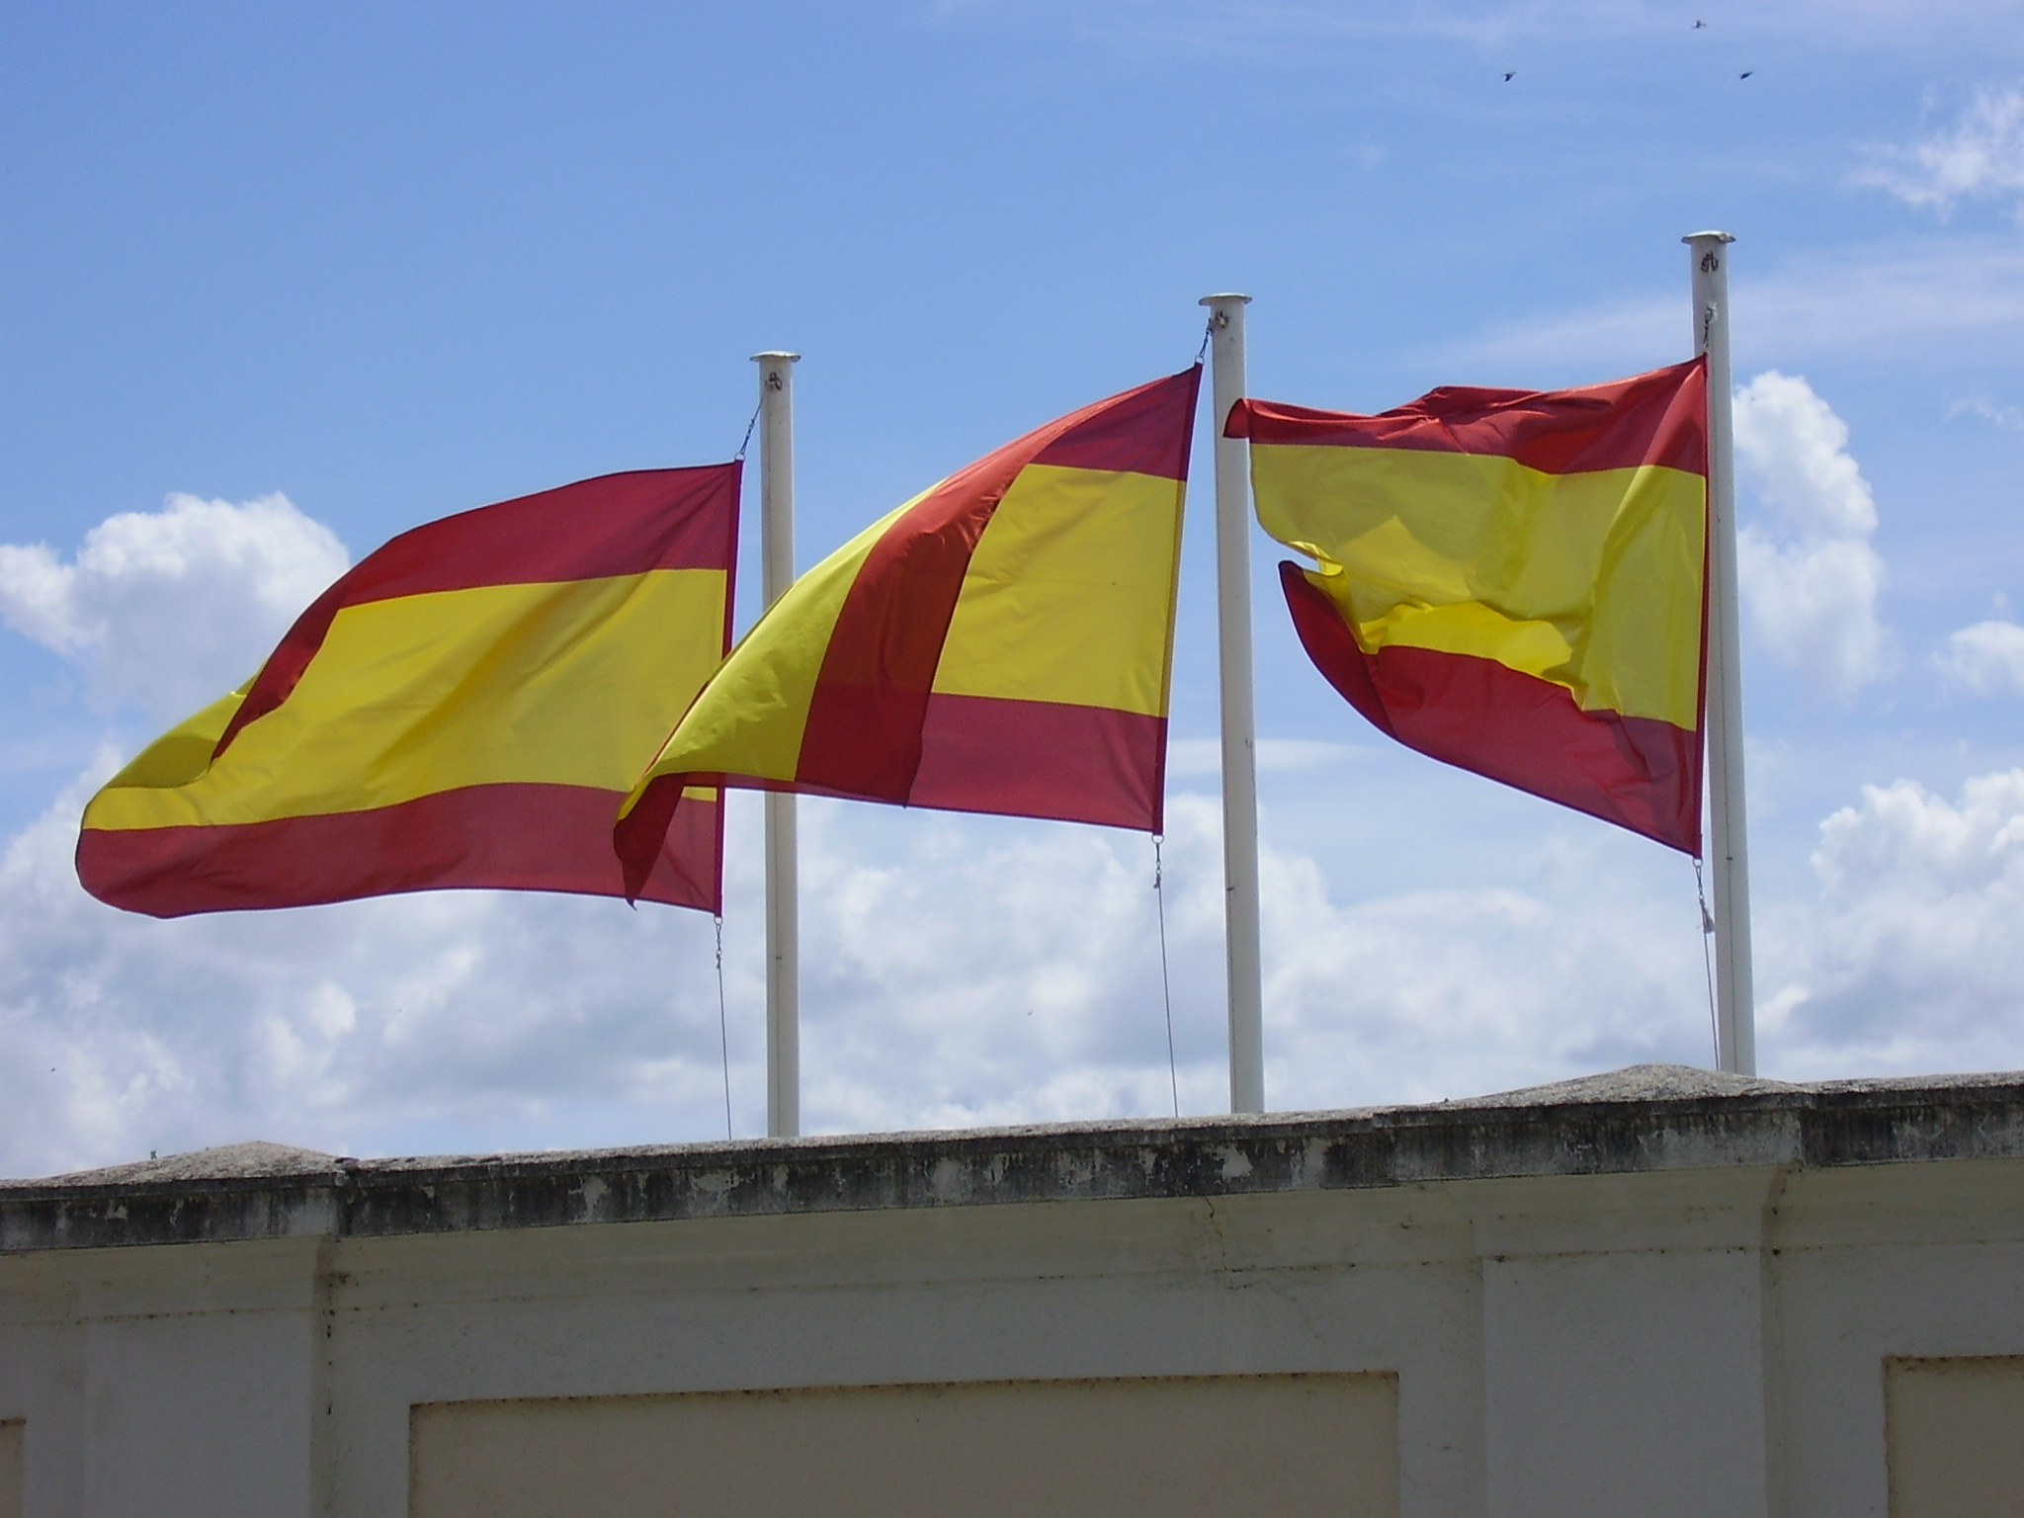
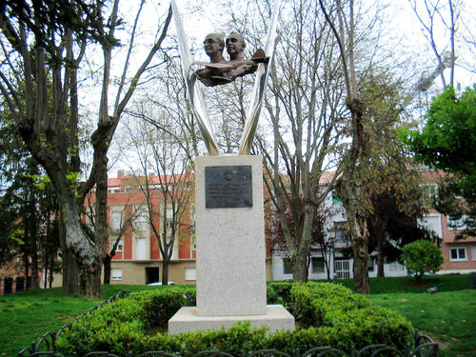
CUATRO VIENTOS (junio, 1933)

Slide 26
MUCHAS GRACIAS POR SU ATENCIÓN
rodrigo.martinezval@upm.es

